Slide 1
El verbo Estar y emociones

Slide 2
ESTAR = To be
Like SER verb, when you use a form of ESTAR, then you are referring to: IS, AM, and ARE.
However, there is still a difference between SER and ESTAR based on their uses.

Slide 3
Conjugation of El Verbo ESTAR
Yo estoy | Nosotros/as estamos
Tú estás | Vosotros estáis
Él está Ella está Usted está María está | Ellos están Ellas están Ustedes están María y Pablo están

Slide 4
Uses of the ESTAR verb
Location
E.g. Nosotros estamos en la clase.
Physical Condition
E.g. Mi madre está cansada.
Emotion
E.g. Los estudiantes están felices.

Slide 5
Use of ESTAR for expressing emotions
ESTAR verb is always used when we want to express anyone’s emotion.
To express states of feeling, we should use different adjectives with ESTAR verb.
While using adjectives for expressing feelings and emotions, we must remember to change the adjectives according to the number and gender of the nouns/ pronouns with which it is being used.

Slide 6
Important Adjectives related to Emotions
Happy – Feliz
Sad – Triste
Relaxed – Calmado/a
Angry – Enfadado/a
Bored – Aburrido/a
In love – Enamorado/a
Scared – Austado/a
Tired – Cansado/a
Furious – Furioso/a
Excited – Emocionado/a
Nervous – Nervioso/a

Slide 7
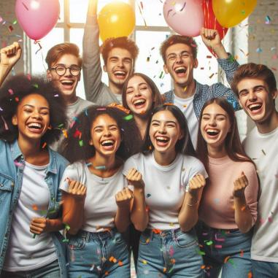
Los estudiantes están ______.
felices

Slide 8
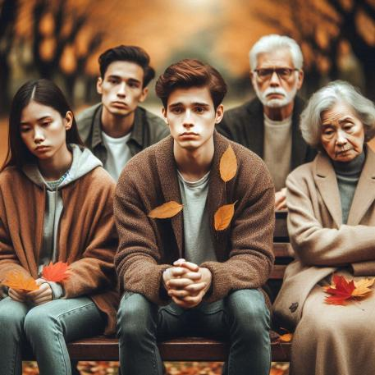
Todas las personas están ______.
tristes

Slide 9
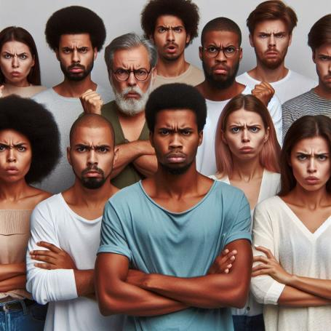
Todas las personas están ________.
enojadas

Slide 10
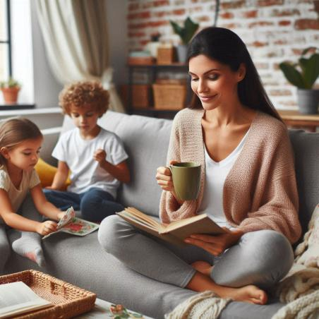
La madre está ________ ahora.
relajada

Slide 11
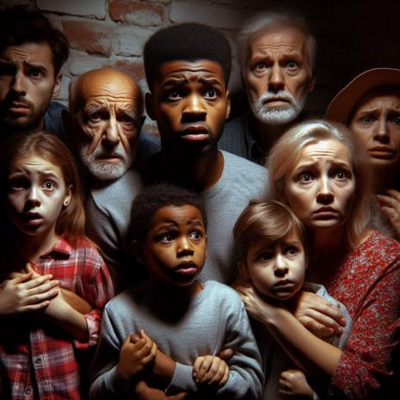
La gente está _________.
asustada

Slide 12

Los estudiantes están _________ .
nerviosos

Slide 13
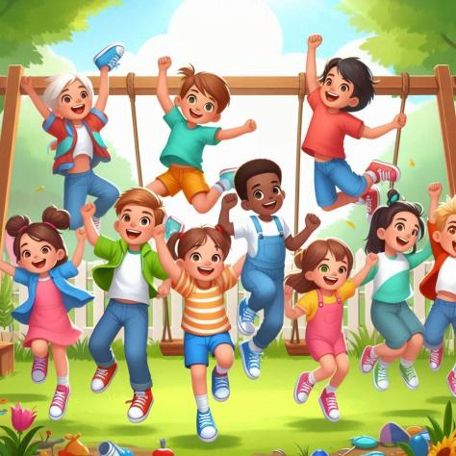
Los niños están _____________.
emocionados

Slide 14
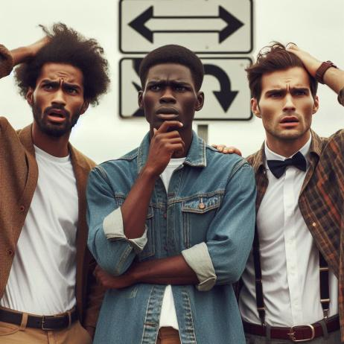
Los hombres están __________ .
confundidos

Slide 15

Las mujeres están ___________ .
sorprendidas

Slide 16

La pareja está __________.
enamorada

Slide 17
Summary
Revision of ESTAR verb conjugation.
Revision on the uses of ESTAR verb.
Use of ESTAR verb with emotions
Different adjectives for expressing emotions.
Exercises related to ESTAR and las emociones.

